Slide 1





🤖
Desbloqueando el Poder de los Datos
Inteligencia Artificial
& Ciencia de Datos para todos
Descanzo. Regresamos a las: 8:05 a.m.
¿Te gustaría comenzar el día con alguna canción en específico?
Coméntala en el chat 🎶 💬

Slide 2
🤖
Desbloqueando el Poder de los Datos
Inteligencia Artificial
& Ciencia de Datos para todos
Comenzamos a las 7:05 a.m. en punto.
¿Te gustaría comenzar el día con alguna canción en específico?
Coméntala en el chat 🎶 💬

Slide 3
🤖
Desbloqueando el Poder de los Datos
Inteligencia Artificial
& Ciencia de Datos para todos

Slide 4

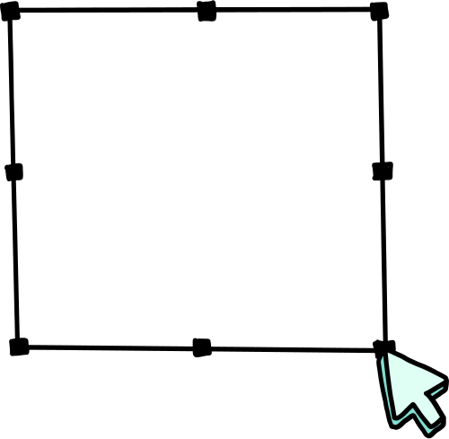
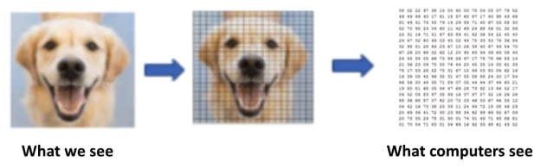

Ingeniería de
características
Septiembre 24, 2024

Slide 5





Resumen rápido del flujo de trabajo en un proyecto de ciencia de datos
Conjunto de entrenamiento y prueba
Ingeniería de características
.fit vs .transform vs. fit_transform
Técnicas de Ingeniería de Características
Codificación de variables categóricas
Escalado de variables numéricas
Valores faltantes
Cómo manipular texto
Agenda

Slide 6
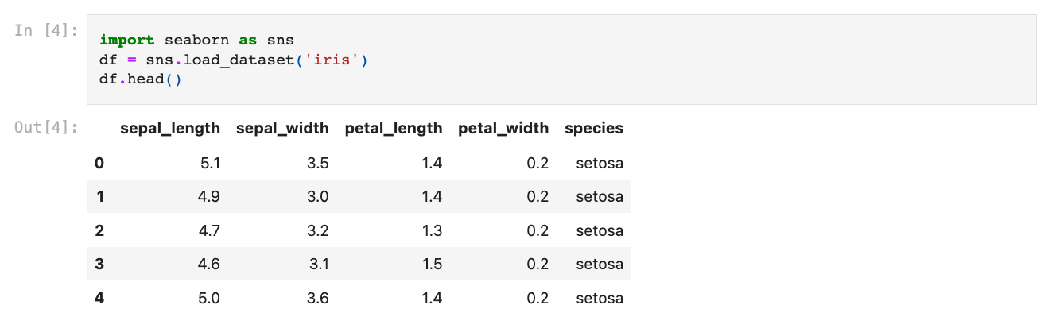
Partes de un modelo de Machine Learning

Slide 7
Partes de un modelo de Machine Learning
Entradas del Modelo Son las variables o datos de entrada que se utilizan para hacer predicciones
También conocidas como:
Input
Características (Features)
Atributos
Predictores
Entradas
Variables independientes
Dimensiones
X
Probablemente más…

Slide 8
Partes de un modelo de Machine Learning
Salidas del Modelo Son los valores o resultados que el modelo intenta predecir a partir de los datos de entrada
También conocidas como:
Output
Objetivo
Respuesta
Target
Salida
Variable dependiente
Etiquetas
Y
Probablemente más…

Slide 9
Partes de un modelo de Machine Learning
Fila de datos (Input + Output)
Cada fila representa una observación o un caso específico dentro del conjunto de datos
También conocida como:
Observación
Punto de datos
Registro
Fila
Probablemente más…

Slide 10
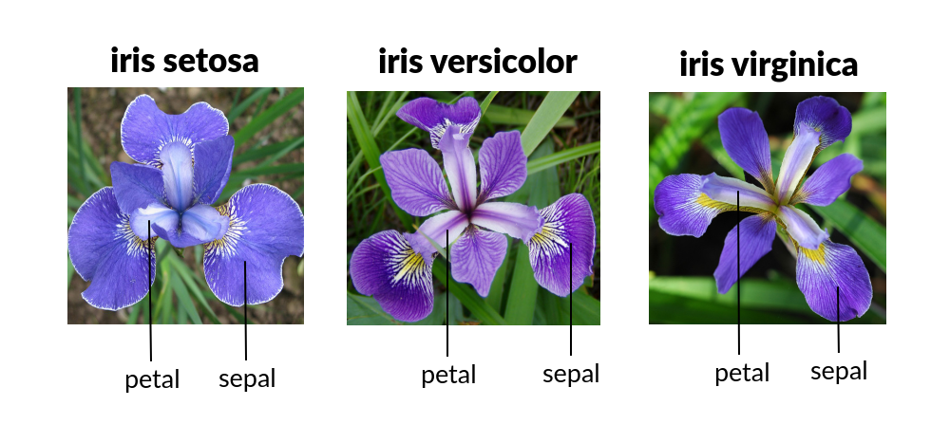
Partes de un modelo de Machine Learning
Etiquetas (en el contexto del aprendizaje supervisado) Son los valores de las variables objetivo que el modelo intenta predecir
En este caso específico las etiquetas son:
Setosa
Versicolor
Virginica

Slide 11
Pasos en un proyecto de Machine Learning
Definir el problema de negocios/ la pregunta de investigación
Obtener y explorar los datos
Ingeniería de características
Despliegue/socialización de los resultados
Evaluar los modelos y seleccionar el mejor
Entrenar diferentes modelos

Slide 12
Pasos en un proyecto de Machine Learning
Definir el problema de negocios/ la pregunta de investigación
Obtener y explorar los datos
Ingeniería de características
Clase 6
Despliegue/socialización de los resultados
Evaluar los modelos y seleccionar el mejor
Entrenar diferentes modelos

Slide 13
Pasos en un proyecto de Machine Learning
Definir el problema de negocios/ la pregunta de investigación
Obtener y explorar los datos
Ingeniería de características
Clase 6
Clase 7
Despliegue/socialización de los resultados
Evaluar los modelos y seleccionar el mejor
Entrenar diferentes modelos

Slide 14
Pasos en un proyecto de Machine Learning
Definir el problema de negocios/ la pregunta de investigación
Obtener y explorar los datos
Ingeniería de características
Clase 6
Clase 7
Hoy
Despliegue/socialización de los resultados
Evaluar los modelos y seleccionar el mejor
Entrenar diferentes modelos

Slide 15
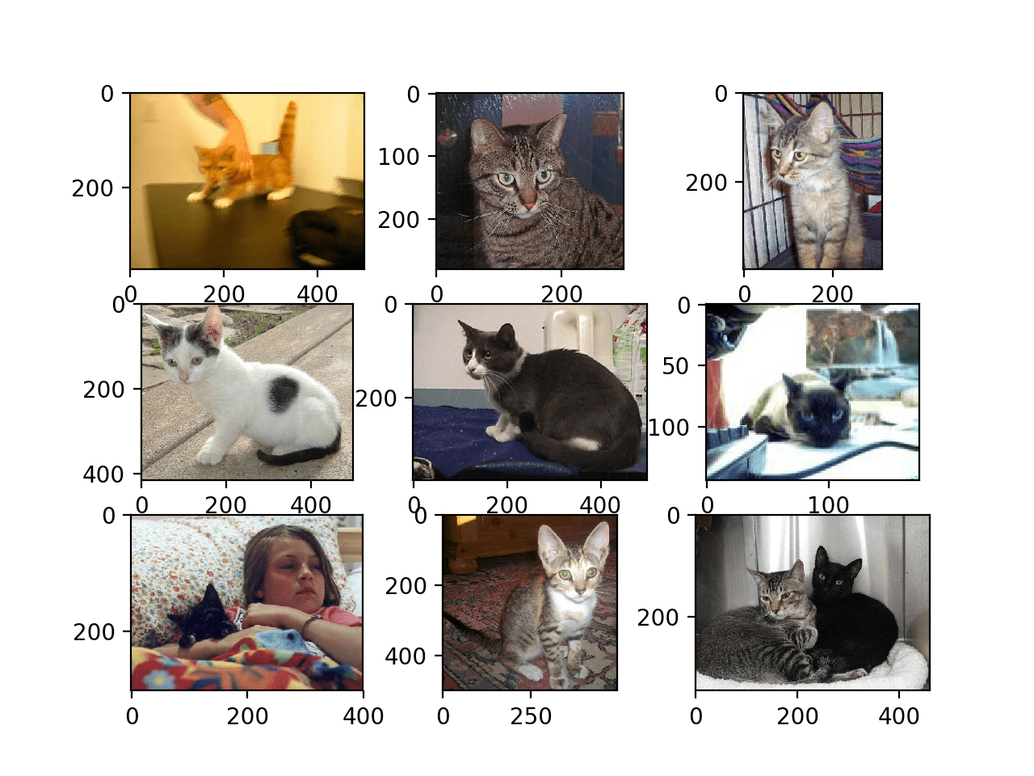
¿Qué es machine learning? (Aprendizaje automático)
El machine learning es la misma idea.
En lugar de programar una computadora con un conjunto específico de instrucciones explícitas para realizar una tarea, le proporcionamos a la computadora una gran cantidad de datos y dejamos que aprenda generalizar a partir de esos datos.
Al igual que un niño, cuanto más ejemplos tenga la computadora para aprender, ¡mejor será en esa tarea!

Slide 16
¿Cómo podemos comprobar si nuestro modelo funciona?

Slide 17
¿Cómo podemos comprobar si nuestro modelo funciona?
En Machine Learning, se utiliza el conjunto de datos disponible para construir un modelo que pueda generalizar a nuevos datos.
Para asegurar que el modelo aprenda correctamente y no simplemente memorice el conjunto de datos, dividimos los datos en dos partes:
Conjunto de Entrenamiento (training set):
El modelo "aprende" las relaciones entre las características (features) y la variable objetivo (label) con estos datos.
Conjunto de Prueba (test set):
Este subconjunto de datos NO se utiliza durante el entrenamiento. En su lugar, se usa después de que el modelo ha sido entrenado para evaluar su rendimiento.
La idea es simular cómo se comportará el modelo con datos que nunca ha visto antes, para asegurarnos de que no ha simplemente memorizado.

Slide 18
Métodos para dividir los datos en entrenamiento y prueba
Para la mayoría de casos, la manera más fácil y efectiva para dividir los datos en conjuntos de entrenamiento y prueba es a través de una división aleatoria. Por lo general se dividen el 80% de los datos para entrenamiento y el 20% prueba.
También existe la división estratificada (según la proporción de los datos), la división para series temporales (según el tiempo de los datos) y otros métodos de división que se pueden aplicar si el problema lo america.

Slide 19

División aleatoria
from sklearn.model_selection import train_test_split
# Definir las características (X) y la variable objetivo (y)
X = df.drop(columns=['Survived']) # Aquí estamos eliminando la columna 'survived', que es el objetivo
y = df['Survived'] # Esta es nuestra variable objetivo
# Dividir el conjunto de datos en entrenamiento (train) y prueba(test)
X_train, X_test, y_train, y_test = train_test_split(X, y, test_size=0.2)
Scikit-learn (sklearn) es una librería de Python que facilita la implementación de algoritmos de Machine Learning para construir modelos y analizar datos de forma sencilla.

Slide 20

Obtener datos para un proyecto de Machine Learning
La adquisición de datos es el proceso de identificar, recopilar y extraer información útil de diversas fuentes para su uso en proyectos de ciencia de datos y aprendizaje automático
La calidad, relevancia y variedad de los datos obtenidos influyen directamente en la efectividad, precisión y desempeño del modelo, haciendo que los datos sean un componente esencial para el éxito del proyecto.

Slide 21
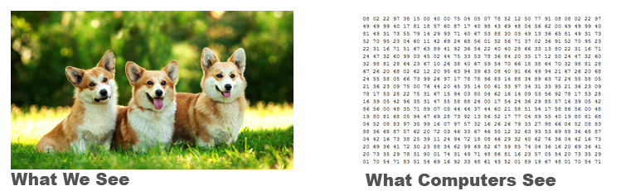
Lo que nosotros vemos
Lo que los computadores ven

Slide 22
Una variable puede ser categórica ó numérica
Variable
Representa categorías
o grupos (cualitativo)
Categórica
Numérica
Representa números (cuantitativo)
Nominal
Ordinal
Continua
Discreta
Sin orden entre categorías
Orden entre categorías
Puede tomar cualquier valor dentro de un rango
Sólo puede tomar valores específicos y contables
Ejemplo
• Color de ojos (azul/verde/cafés)
Ejemplo
• Nivel de estudios (pregrado/máster/doctorado)
Ejemplo
• Peso en kilos
Ejemplo
• Número de vacas que un granjero tiene

Slide 23
Ingeniería de características (Feature Engineering)
Es el proceso de tomar los datos crudos y transformarlos en características (features) que un modelo de Machine Learning pueda usar de manera efectiva.
Las características son las entradas que el modelo utiliza para hacer predicciones, por lo que crear buenas características puede mejorar el rendimiento del modelo significativamente.
Variable objetivo
Características

Slide 24
Ingeniería de características (Feature Engineering)
Ejemplo:
Supongamos que tienes una columna que contiene fecha y hora: “06/06/2016:08:30:10”
Puedes crear nuevas columnas tal como:
Día de la semana (lunes, martes, etc.)
Mes del año
El año o el trimestre
Si es un día laboral o fin de semana
Esto es útil porque ayuda al modelo a captar patrones relacionados con el tiempo que no podrían ser evidentes en la fecha cruda

Slide 25
Una variable puede ser categórica ó numérica
Variable
Representa categorías
o grupos (cualitativo)
Categórica
Numérica
Representa números (cuantitativo)
Nominal
Ordinal
Continua
Discreta
Sin orden entre categorías
Orden entre categorías
Puede tomar cualquier valor dentro de un rango
Sólo puede tomar valores específicos y contables
Ejemplo
• Color de ojos (azul/verde/cafés)
Ejemplo
• Nivel de estudios (pregrado/máster/doctorado)
Ejemplo
• Peso en kilos
Ejemplo
• Número de vacas que un granjero tiene

Slide 26
Ingeniería de características para variables numéricas
Con pocas excepciones, los algoritmos de machine learning no funcionan bien cuando los valores numéricos de entrada tienen escalas muy diferentes.
Por ejemplo: Al predecir el valor de una casa, número de cuartos y metros cuadrados
Las técnicas más comunes son:
MinMax
También conocido como normalización.
Los valores se desplazan y se reescalan de tal manera que terminan dentro de un rango de 0 a 1.
Se calcula restando el valor mínimo y dividiendo por la diferencia entre el valor mínimo y el máximo.
Estandarización
Se calcula restando el valor medio y luego se divide el resultado por la desviación estándar.
A diferencia de MinMax scaling, no restringe los valores a un rango específico.

Slide 27
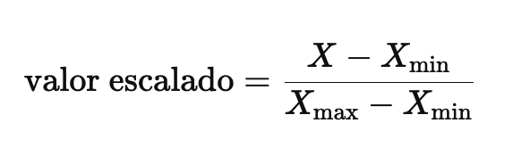
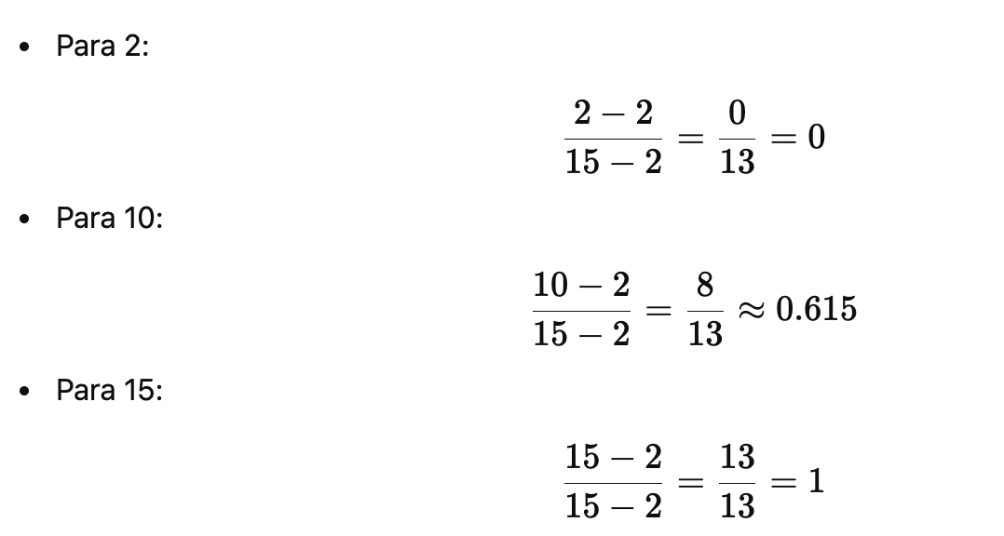
Ejemplo MinMax
Ejemplo: X = [2, 10, 15]
X
2
10
15
X
0
0.615
1

Slide 28
Ejemplo MinMax
Ejemplo: X = [2, 10, 15]

Slide 29
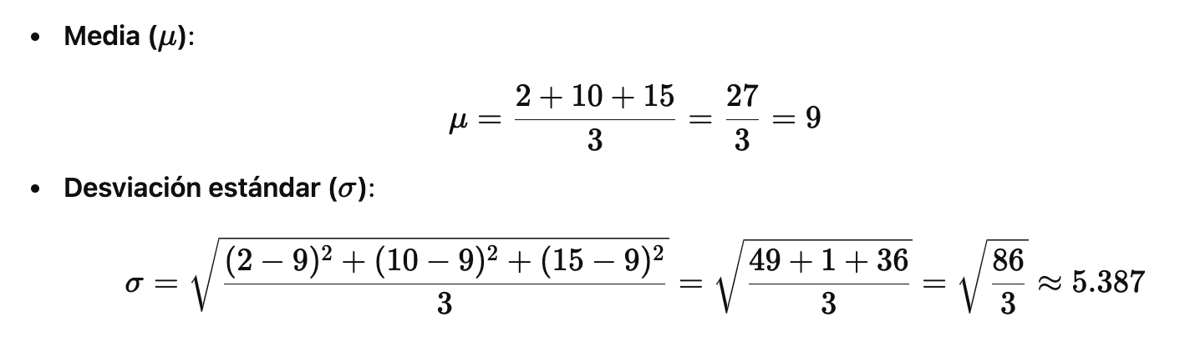
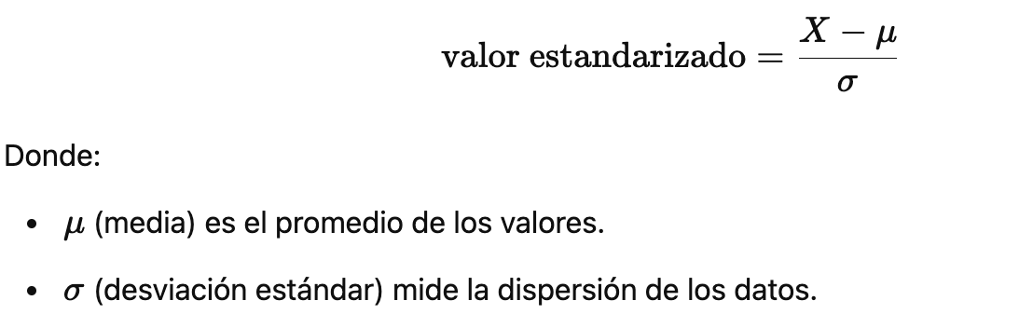
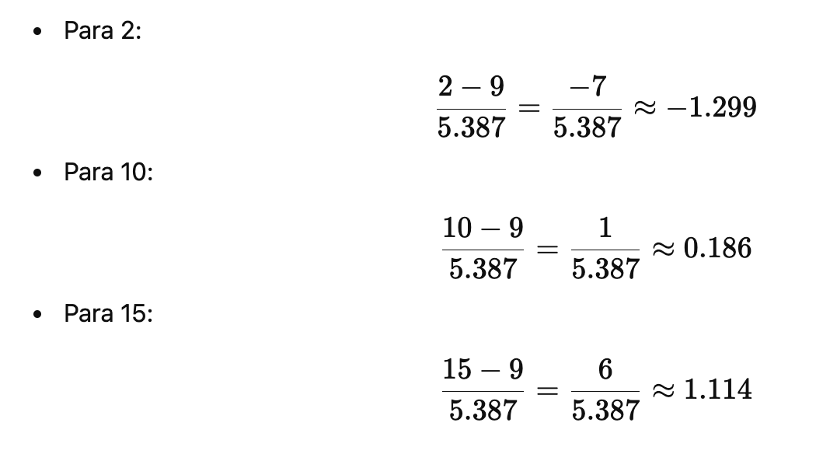
Ejemplo Estandarización
Ejemplo: X = [2, 10, 15]
X
2
10
15
X
-1.299
0.186
1.114

Slide 30
Una variable puede ser categórica ó numérica
Variable
Representa categorías
o grupos (cualitativo)
Categórica
Numérica
Representa números (cuantitativo)
Nominal
Ordinal
Continua
Discreta
Sin orden entre categorías
Orden entre categorías
Puede tomar cualquier valor dentro de un rango
Sólo puede tomar valores específicos y contables
Ejemplo
• Color de ojos (azul/verde/cafés)
Ejemplo
• Nivel de estudios (pregrado/máster/doctorado)
Ejemplo
• Peso en kilos
Ejemplo
• Número de vacas que un granjero tiene

Slide 31
Ingeniería de características para variables categóricas
El objetivo es convertir variables categóricas en una representación numérica
Las técnicas más comunes son:
Codificación One-Hot
Ideal para variables nominales
Cada columna representa si la variable pertenece o no a esa categoría
Codificación Ordinal
Ideal para variables ordinales
El resultado es sólo una columna

Slide 32
Ejemplo Codificación Ordinal
Ejemplo: X = [“Bachillerato”, “Pregrado”, “Posgrado”]
X
Bachillerato
Pregrado
Posgrado
X
1
2
3

Slide 33
Ejemplo Codificación One-Hot
Ejemplo: X = [“Rojo”, “Azul”, “Verde”]
X
Rojo
Azul
Verde

Slide 34
Ejemplo Codificación One-Hot
Ejemplo: X = [“Rojo”, “Azul”, “Verde”]
X
Rojo
Azul
Verde
X_rojo | X_azul | X_verde
1 | 0 | 0
0 | 1 | 0
0 | 0 | 1

Slide 35
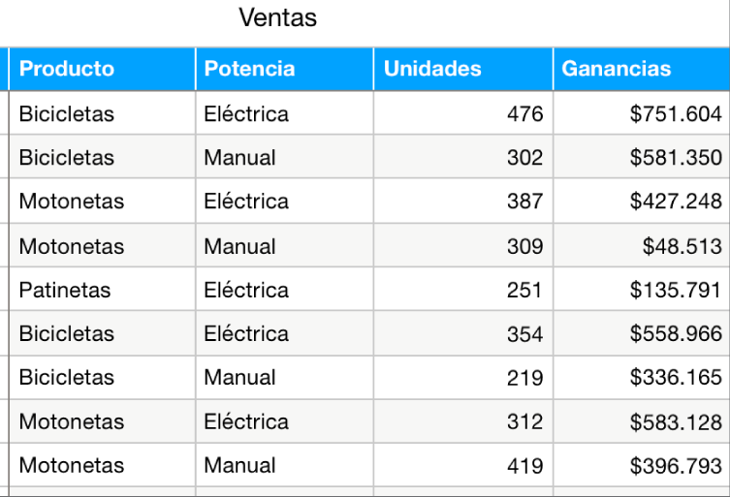

Datos estructurados vs datos no estructurados
Los datos estructurados están altamente organizados y son fácilmente legibles por máquinas. Normalmente se almacenan en formatos tabulares, como hojas de cálculo (CSV, Excel) o bases de datos relacionales (SQL). Cada observación está en un fila y sus características en columnas predefinidas, lo que facilita su procesamiento y análisis.
Los datos no estructurados no siguen un formato o estructura específica, lo que los hace más difíciles de organizar y analizar. Este tipo de datos incluye texto libre, imágenes, videos, audios y otros formatos multimedia. Debido a su naturaleza, los datos no estructurados a menudo requieren técnicas avanzadas, como procesamiento de lenguaje natural (NLP) o redes neuronales convolucionales (CNN).

Slide 36
Ingeniería de características para textos
La mayoría de modelos trabajan con números, por lo que el texto debe transformarse a un formato numérico para que los modelos puedan procesarlo.
Para poder capturar el significado de un texto, no es tan fácil como simplemente asignar números. Para esto usamos la codificación de textos.
Las técnicas más comunes son:
TF-IDF
Word2Vec
BERT
GPT

Slide 37
Ingeniería de características para textos
La mayoría de modelos trabajan con números, por lo que el texto debe transformarse a un formato numérico para que los modelos puedan procesarlo.
Para poder capturar el significado de un texto, no es tan fácil como simplemente asignar números. Para esto usamos la codificación de textos.
Las técnicas más comunes son:
TF-IDF Frecuencia de términos - Frecuencia inversa de documentos Resalta palabras importantes en un documento y reduce el peso de palabras comunes (como "y" o "el"), para que los algoritmos se enfoquen en lo relevante.
Word2Vec
BERT
GPT
Procesamiento de Lenguaje Natural
https://www.youtube.com/watch?v=srQTRZzBnoo&list=PLJw3ZK6gs8y2AQu_5AxCE7DDas3rg1y8N
CoSIAM: https://cosiam.net/index.php/mmc-cosiam-2024/

Slide 38
Más ingeniería de características…
Todo es válido. La mayoría de estas decisiones son guiadas por el conocimiento del sector y tu criterio.

Slide 39
En código… la ingeniería de características se hace DESPUÉS de separar los datos en entrenamiento y prueba
from sklearn.model_selection import train_test_split
# Definir las características (X) y la variable objetivo (y)
X = df.drop(columns=['Survived']) # Aquí estamos eliminando la columna 'survived', que es el objetivo
y = df['Survived'] # Esta es nuestra variable objetivo
# Dividir el conjunto de datos en entrenamiento (train) y prueba(test)
X_train, X_test, y_train, y_test = train_test_split(X, y, test_size=0.2)

Slide 40
Métodos comunes en Machine Learning
.fit(): Aprende los parámetros (en el caso del MinMax el mínimo y el máximo) del conjunto de datos que se le pasa. No transforma los datos todavía.
.transform(): Usa los parámetros aprendidos durante el .fit() para transformar los datos. No aprende nada nuevo.
.fit_transform(): Combina ambos pasos, primero ajusta el scaler con .fit() y luego transforma los datos con .transform() en un solo paso.

Slide 41
Ejemplo
X = [1, 2, 3, 4, 5, 6, 7, 8, 9, 10]
Dividimos este conjunto de datos aleatoriamente en entrenamiento (train) y prueba (test)
X_train = [1, 2, 3, 6, 7, 8]
X_test = [4, 5, 9, 10]

Slide 42
Ejemplo
X = [1, 2, 3, 4, 5, 6, 7, 8, 9, 10]
Dividimos este conjunto de datos aleatoriamente en entrenamiento (train) y prueba (test)
X_train = [1, 2, 3, 6, 7, 8]
X_test = [4, 5, 9, 10]
Primer paso: Ajustamos el escalador en el conjunto de entrenamiento (train), donde se calculan el mínimo y el máximo de los valores solo en el conjunto de entrenamiento: MinMax.fit(X_train)
Minimo = 1 Máximo = 8

Slide 43
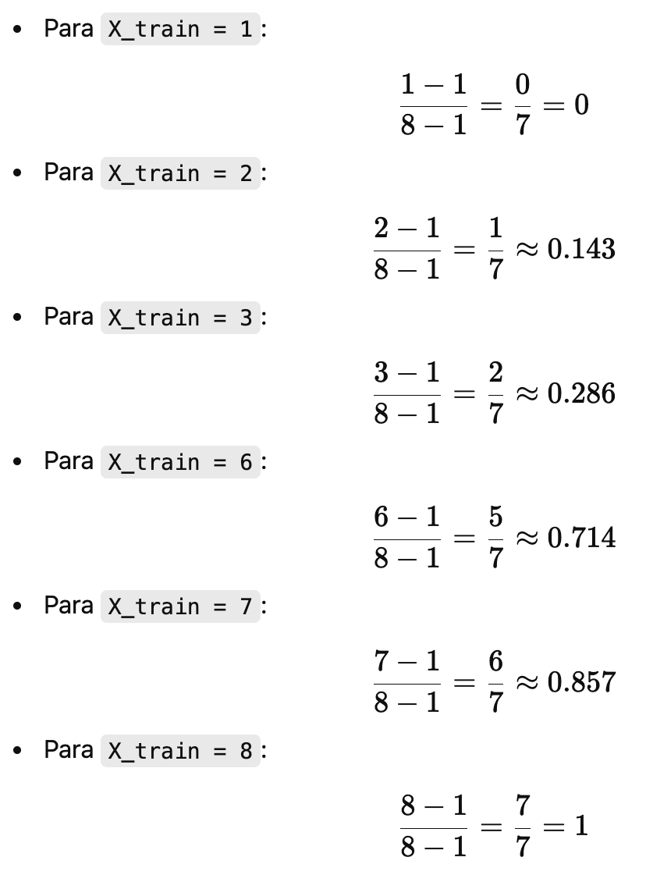
Ejemplo
X = [1, 2, 3, 4, 5, 6, 7, 8, 9, 10]
Dividimos este conjunto de datos aleatoriamente en entrenamiento (train) y prueba (test)
X_train = [2, 3, 4, 6, 7, 8]
X_test = [1, 5, 9, 10]
Segundo paso: Aplicamos la transformación en el conjunto de entrenamiento MinMax.transform(X_train)

Slide 44
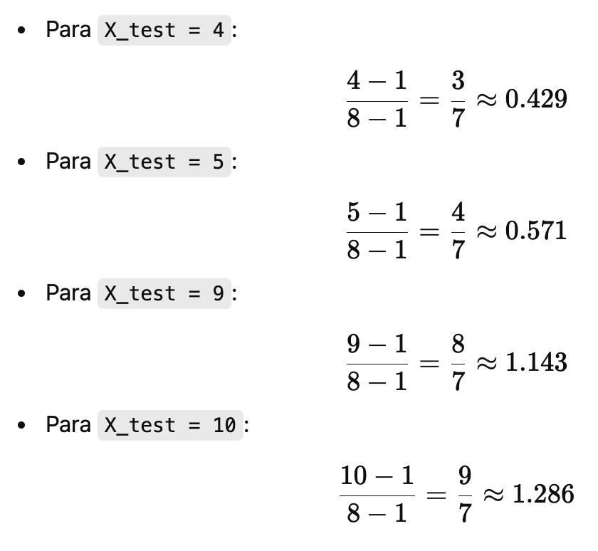
Ejemplo
X = [1, 2, 3, 4, 5, 6, 7, 8, 9, 10]
Dividimos este conjunto de datos aleatoriamente en entrenamiento (train) y prueba (test)
X_train = [2, 3, 4, 6, 7, 8]
X_test = [1, 5, 9, 10]
Segundo paso: Aplicamos la transformación en el conjunto de prueba MinMax.transform(X_test)

Slide 45
Notebook de hoy
https://colab.research.google.com/drive/1j7V0oLEx_LOBJrKONLSmr5EVZtZxIdax?usp=sharing

Slide 46



Taller # 8
Ingeniería de características
Realizar ingeniería de características a un conjunto de datos de su libre elección (no olvidar separar en conjunto de datos de entrenamiento y prueba)
Fecha de entrega: Septiembre 30, 2024

Slide 47
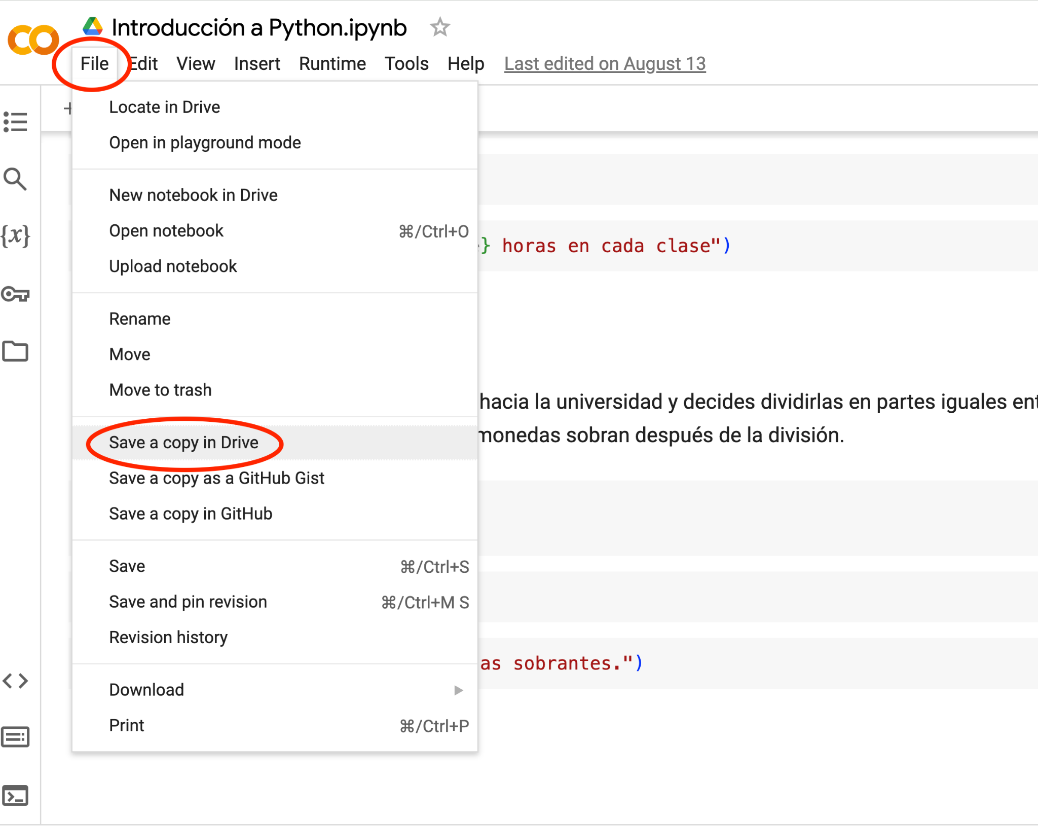
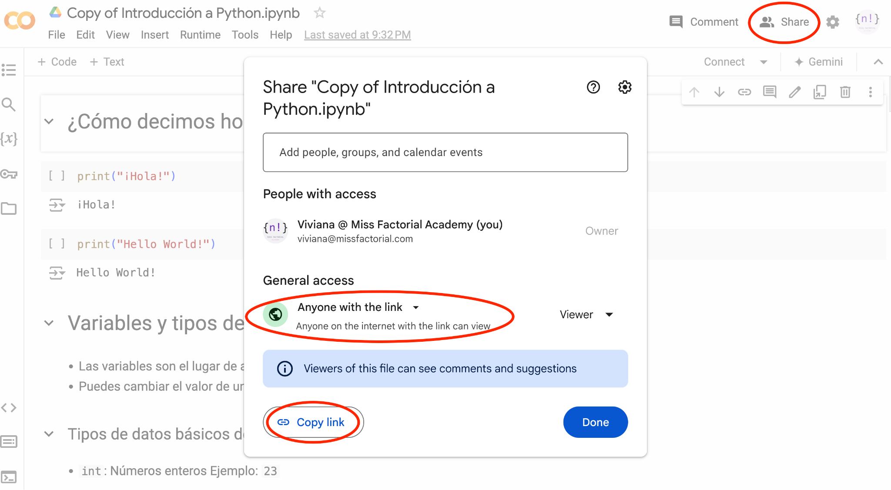
Para enviar los talleres de código
Hacer click en archivo → guardar copia en mi Drive para que les quede una copia en su cuenta, de lo contrario, los resultados no serán guardados.
En la copia creada, hacer click en compartir, asegurarse que el enlace sea visible a cualquier persona, copiar el enlace y enviarlo.
vroberta@unicomfacauca.edu.co

Slide 48

¡Gracias!
¿Dudas? Email de la profe:
vroberta@unicomfacauca.edu.co
Página web del curso con toda la info:
https://github.com/vivianamarquez/unicomfacauca-ai-2024

